Slide 1

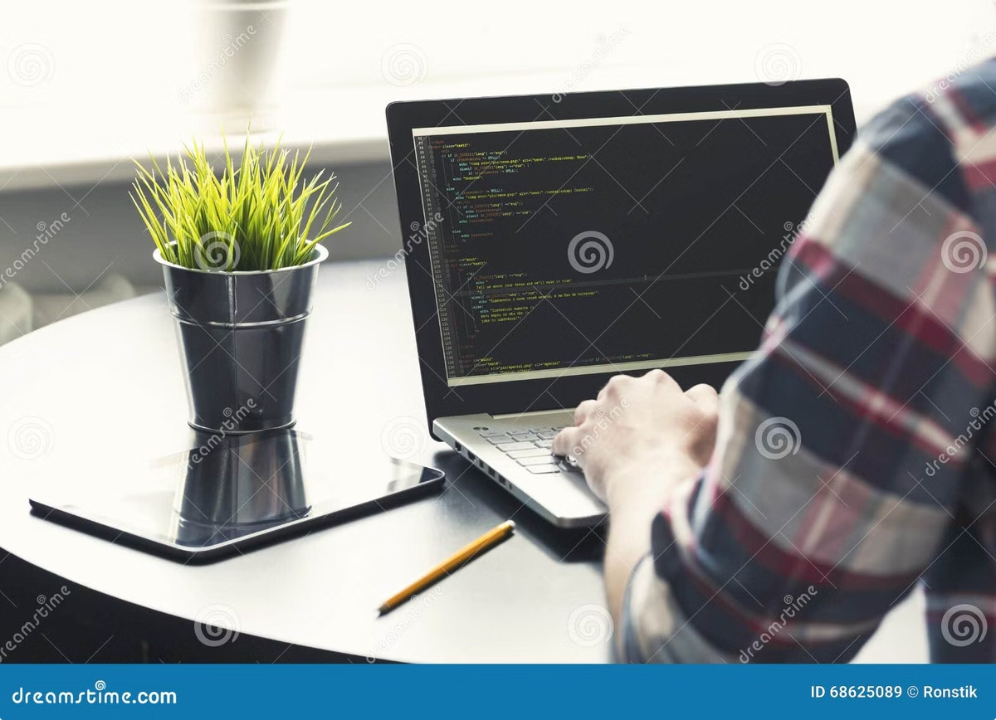
Introducción a la Codificación en Programación
La codificación es el proceso de escribir instrucciones para una computadora. Estas instrucciones, escritas en un lenguaje de programación, permiten a las computadoras realizar tareas específicas.

Slide 2
Factorización en Programación
Es una técnica fundamental para mejorar la legibilidad, la reutilización y la mantenibilidad del código. Consiste en descomponer un programa complejo en funciones más pequeñas y manejables.
Estas funciones encapsulan tareas específicas, lo que facilita la comprensión y el mantenimiento del código. La factorización promueve la reutilización de código, ya que las funciones se pueden llamar desde diferentes partes del programa.

Slide 3

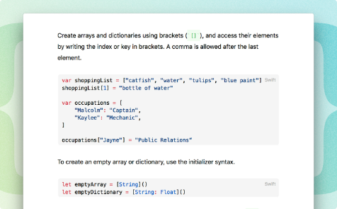
Conceptos Básicos de la Codificación
1
Sintaxis
2
Variables
La sintaxis se refiere a la estructura y gramática del lenguaje de programación.
Las variables almacenan datos, como números o texto, para su uso posterior.
3
Operadores
4
Comentarios
Los operadores realizan operaciones matemáticas o lógicas en datos.
Los comentarios son anotaciones que explican el código y no se ejecutan.

Slide 4
Lenguajes de Programación Populares
Python
JavaScript
Java
Un lenguaje versátil y fácil de aprender, ideal para principiantes.
Un lenguaje esencial para el desarrollo web, utilizado para crear interactividad en páginas web.
Un lenguaje robusto y orientado a objetos, utilizado para aplicaciones empresariales y móviles.
Aprendizaje automático
Ciencia de datos
Desarrollo web
Desarrollo de aplicaciones móviles
Desarrollo web
Aplicaciones móviles
Aplicaciones empresariales
Desarrollo de juegos
Big data

Slide 5

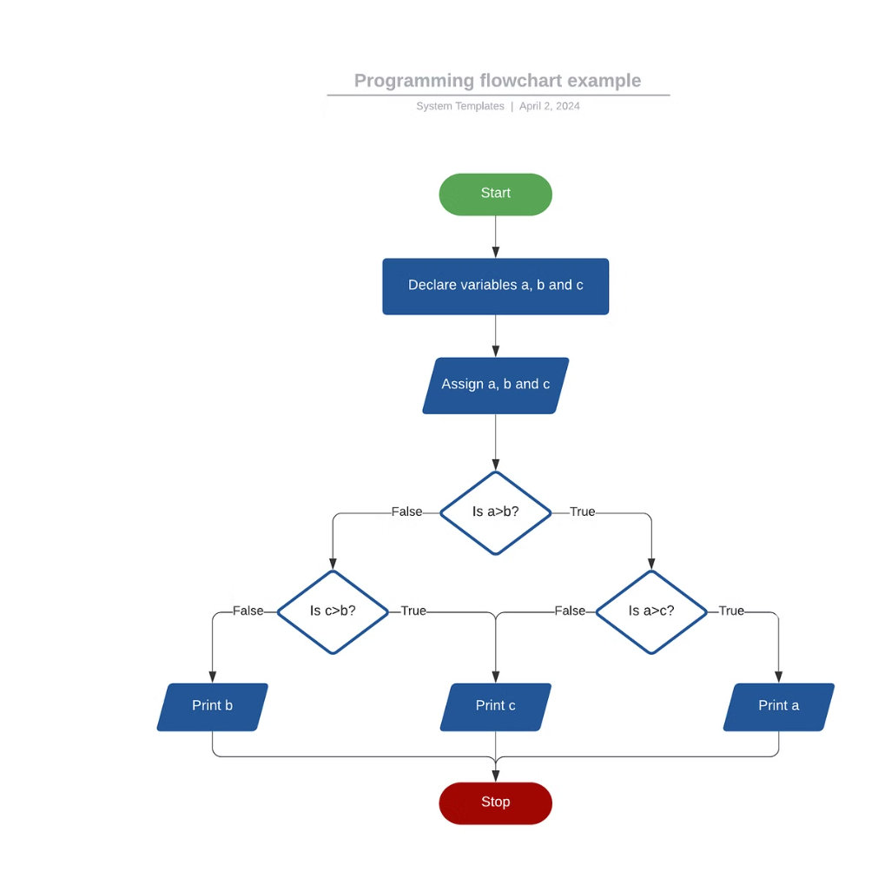



Estructuras de Control y Lógica de Programación
Variables
Es un nombre que hace referencia a un valor.
Condición
Eligen la ejecución de una acción u otra.
Funciones
Bloques de código reutilizables que realizan tareas específicas.

Slide 6
Modularidad
1
2
3
Factorización
Patrones de Diseño
Beneficios
Facilita la comprensión y el mantenimiento del código.
Ayudan a organizar y estructurar el código, mejorando su reutilización y mantenibilidad.
La modularidad mejora la reutilización del código, la legibilidad, la mantenibilidad y la colaboración entre desarrolladores.

Slide 7

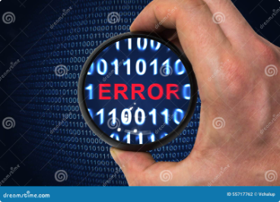
Depuración y Resolución de Problemas
Identificar el error
Solucionar el error
Buscar errores en el código y comprender su causa.
Corregir el código defectuoso y volver a ejecutarlo.
1
2
3
4
Aislar el problema
Probar el código
Determinar la sección del código que está provocando el error.
Asegurarse de que el código funciona correctamente después de la corrección.

Slide 8

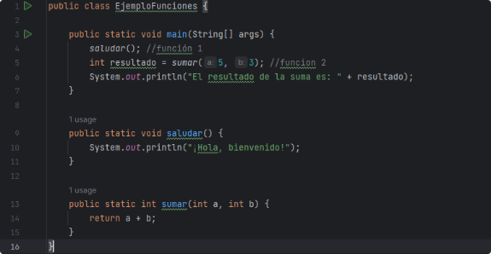




Buenas Prácticas de Codificación
Comentarios
Indentación
Nomenclatura
Pruebas
Explicar el código para que sea más fácil de entender.
Organizar el código para que sea más legible.
Utilizar nombres de variables descriptivos.
Asegurarse de que el código funciona correctamente.

Slide 9

Patrones de Diseño
Son soluciones comprobadas para problemas comunes en el diseño de software
Patrón "Factory", que encapsula la creación de objetos.
Otro ejemplo es el patrón "Singleton", que garantiza que solo existe una instancia de una clase.

